Slide 1
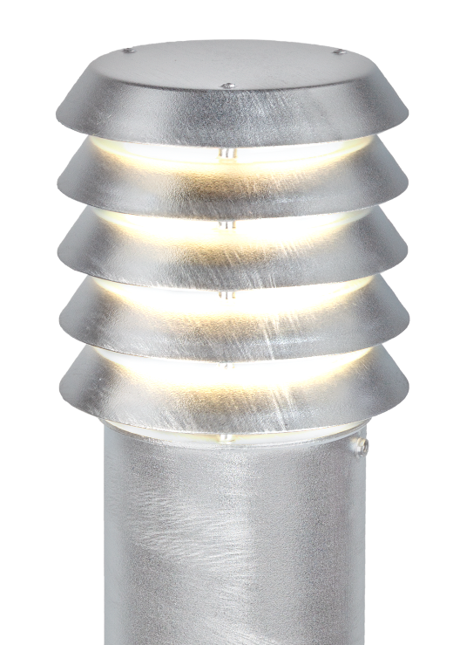
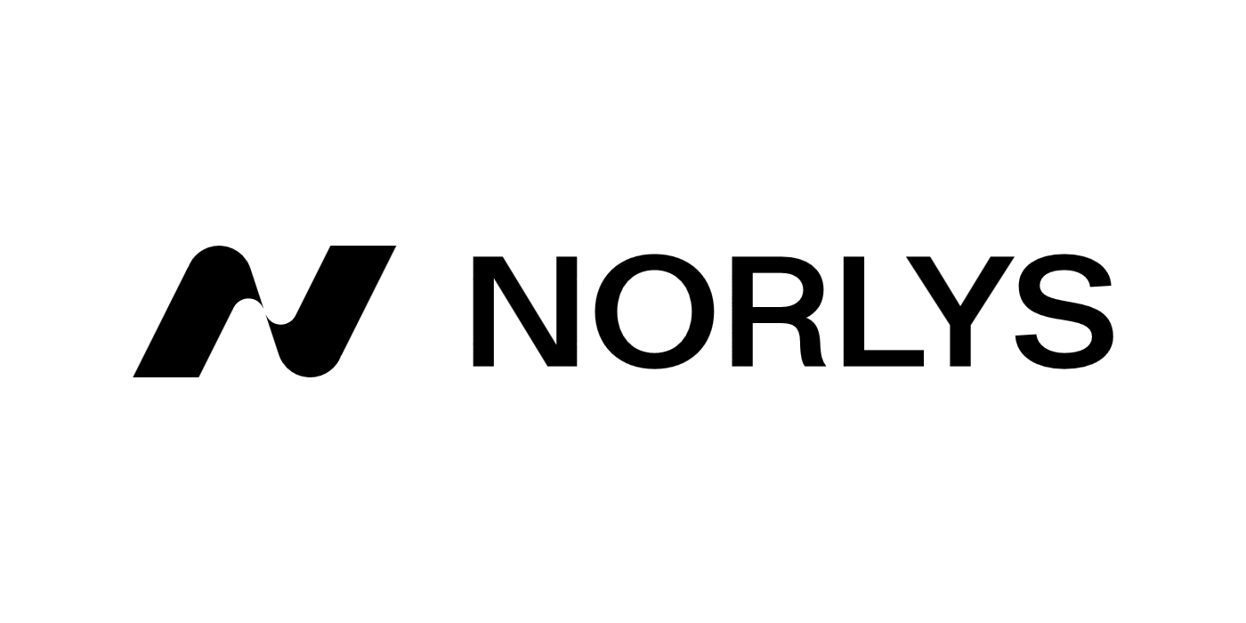
Produkty ‚COASTAL ZONE’
/technologia cynkowania ogniowego/

Slide 2
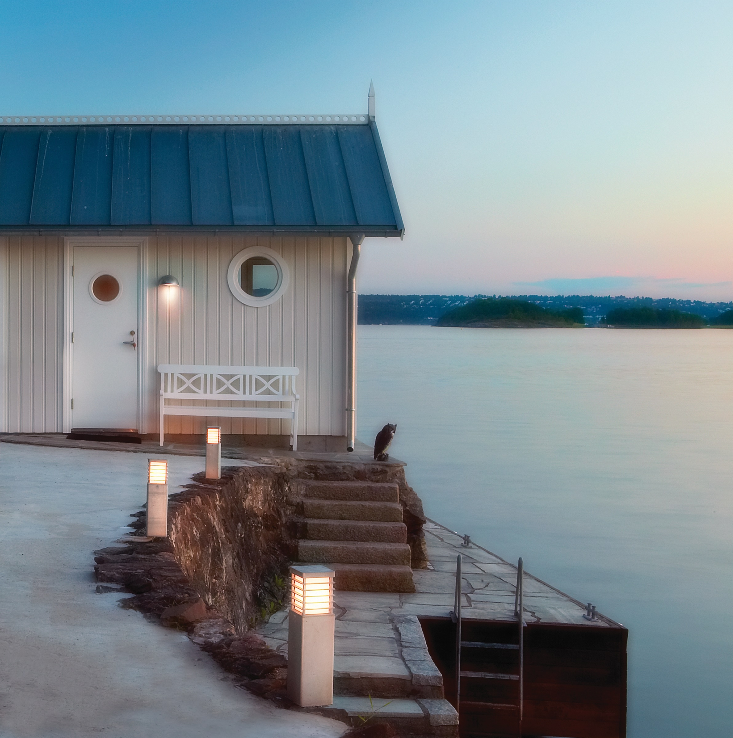

COASTAL ZONE
/strefa przybrzeżna/
Norlys oferuje szeroki wybór produktów, które doskonale nadają się do stosowania w strefie przybrzeżnej ze względu na ich wyjątkową odporność na korozję.
Z własnego doświadczenia wiemy, że
w trudnych warunkach panujących na wybrzeżu Morza Północnego (Atlantyku) oprawy cynkowane ogniowo mogą przetrwać dziesiątki lat bez widocznych śladów korozji.
Dlatego jesteśmy całkowicie przekonani, że udzielając 25-letniej gwarancji na użytkowanie opraw bez korozji, pomagamy naszym klientom dokonać właściwego wyboru.

Slide 3
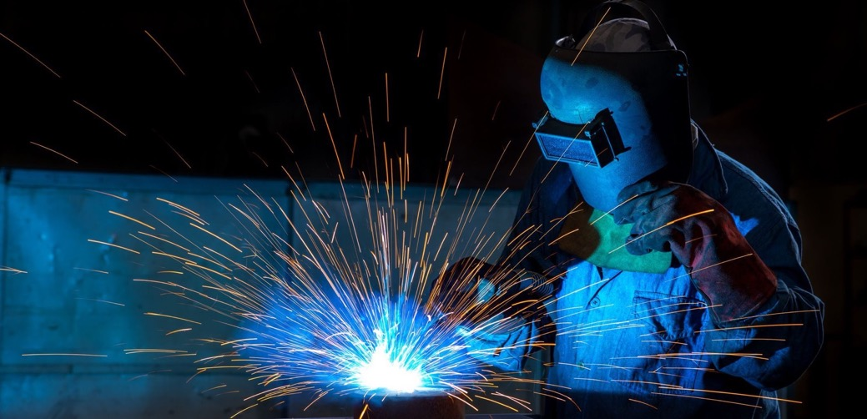
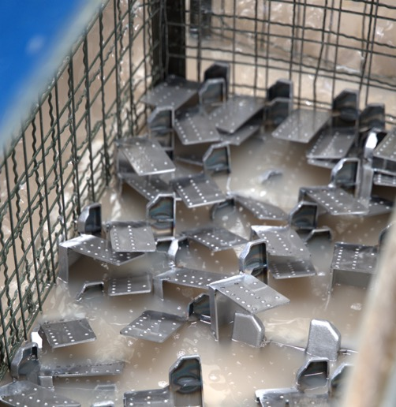
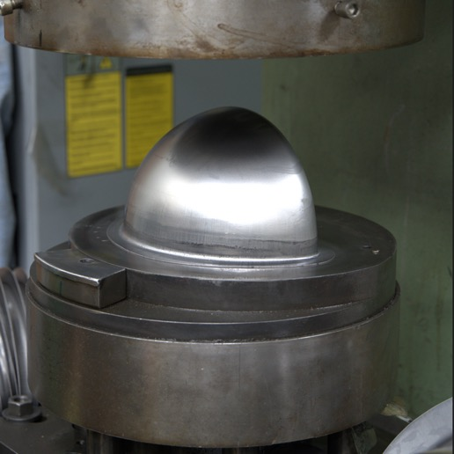
STAL – dlaczego używamy?
Istnieje wielowiekowa tradycja produkcji i wykorzystywania stali, która jest niezwykle trwałym, a jednocześnie podatnym na formowanie materiałem. Dobrze znana technologia i metody ochrony powierzchni stali przed korozją.
Norlys w procesach produkcji wykorzystuje blachy stalowe, rury i profile pochodzące z Europy.
Aby zapewnić długotrwałą ochronę antykorozyjną, firma Norlys przeprowadza wieloetapowy proces fizycznej i chemicznej obróbki powierzchni a następnie maluje ją na pożądany kolor.
W przypadku niektórych elementów stalowych firma Norlys stosuje inną, równie doskonałą metodę obróbki powierzchni- cynkowanie ogniowe.

Slide 4
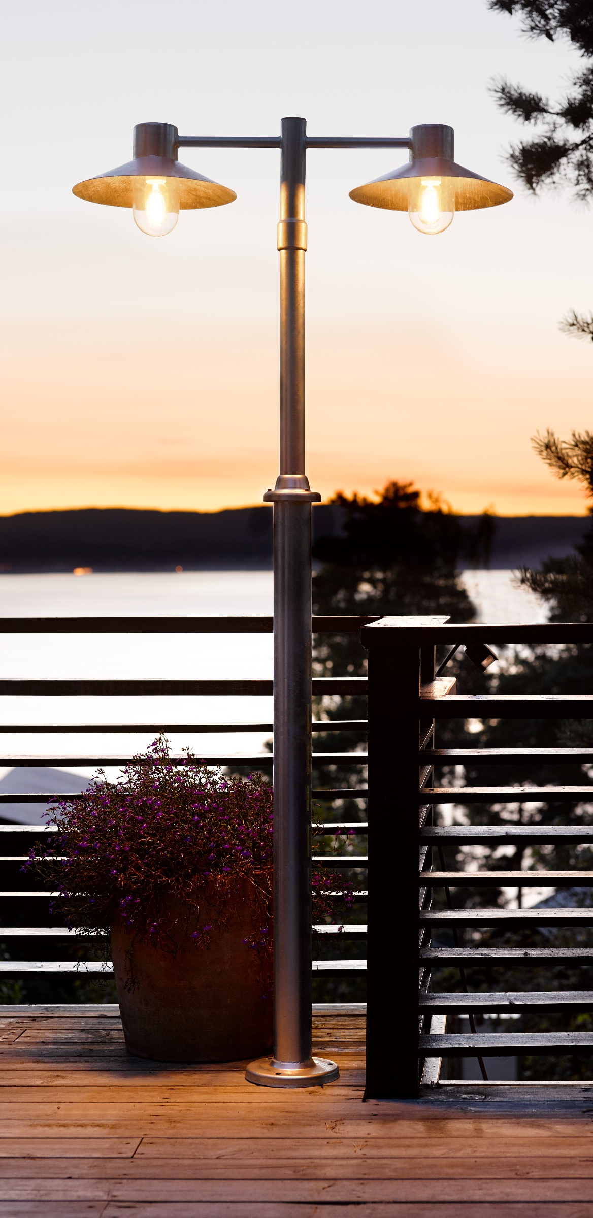
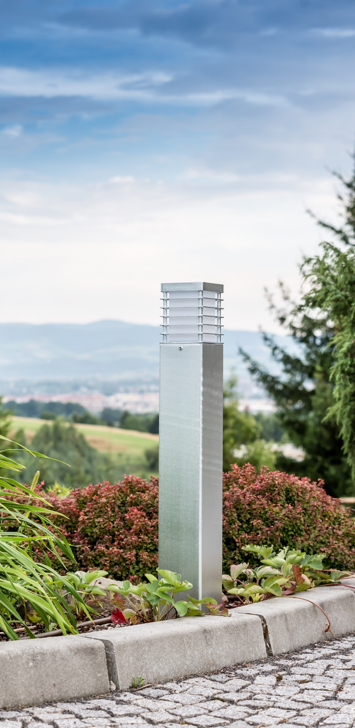
STAL CYNKOWANA OGNIOWO
Jednym z najlepszych sposobów zapewnienia długotrwałej ochrony antykorozyjnej elementów stalowych jest zastosowanie procesu cynkowania ogniowego. Można go stosować zarówno jako ostatni etap obróbki powierzchni, jak
i jako jeden z etapów poprzedzających finalne malowanie proszkowe.
Proces ten jest wykonywany „na miejscu”, przy użyciu jednej z najmniejszych wanien
do cynkowania ogniowego ze stopionym cynkiem, co pozwala nam precyzyjnie kontrolować proces i otrzymywać najwyższą jakość cynkowanych powierzchni.
Proces cynkowania został podzielony na cztery główne etapy technologiczne, każdy z własnym zestawem parametrów, które należy właściwie dobierać i kontrolować.

Slide 5
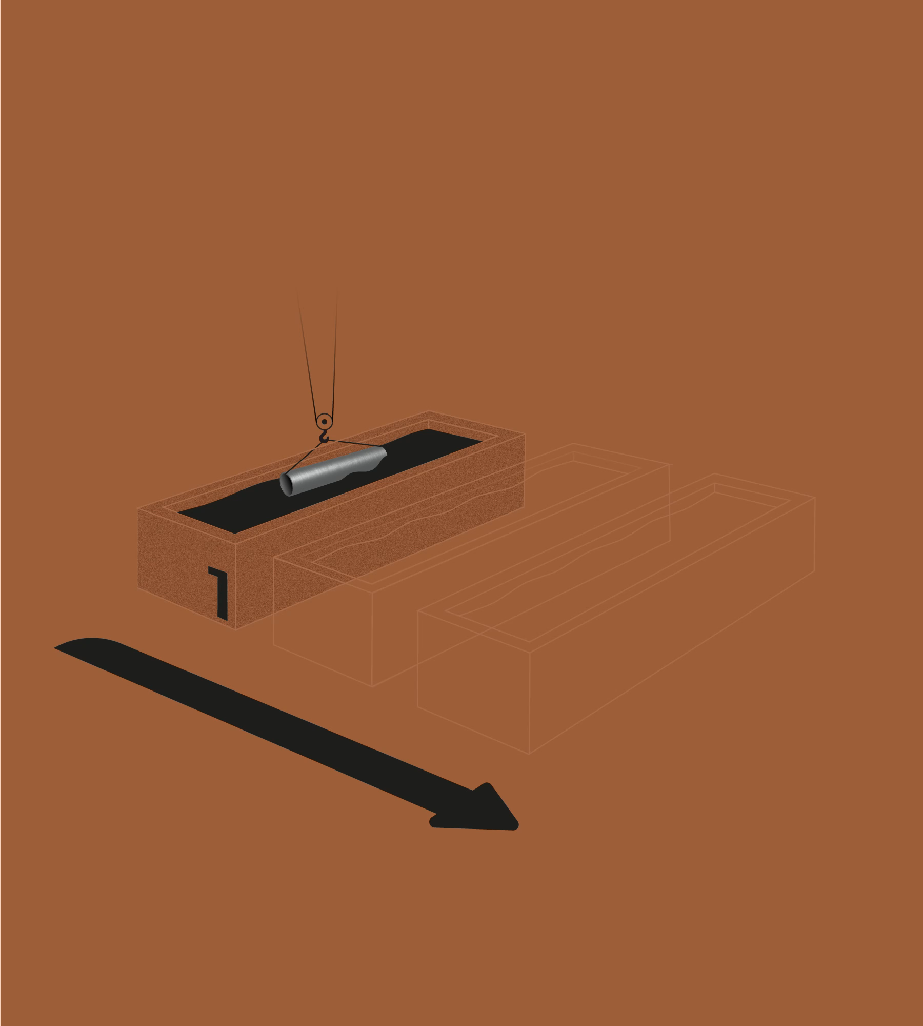
CYNKOWANIE OGNIOWE
etapy wstępne.
Fizykochemiczne ‚mycie’ powierzchni
Wykonuje się je w kąpieli z roztworem środków powierzchniowo czynnych, o precyzyjnie kontrolowanym składzie i temperaturze. Na tym etapie oleje ochronne i zanieczyszczenia naniesione podczas procesu produkcyjnego są całkowicie usuwane
z powierzchni stali.
Usuwanie śladów rdzy i chemiczna aktywacja
Aby usunąć wszelkie ślady rdzy z obrabianych elementów, stosujemy kąpiel w kwasie solnym o ściśle określonym stężeniu w precyzyjnie dobranym czasie.
Aplikacja ‚chemicznego kleju’ do cynku
Dosłownie sekundy po zakończeniu poprzedniego etapu należy zastosować ostatnią kąpiel, aby zapobiec tworzeniu się mikroskopijnych ziaren korozji na powierzchni stali. Etap ten ma kluczowe znaczenie dla doskonałej przyczepności warstwy cynku, nakładanej w kolejnym kroku.

Slide 6
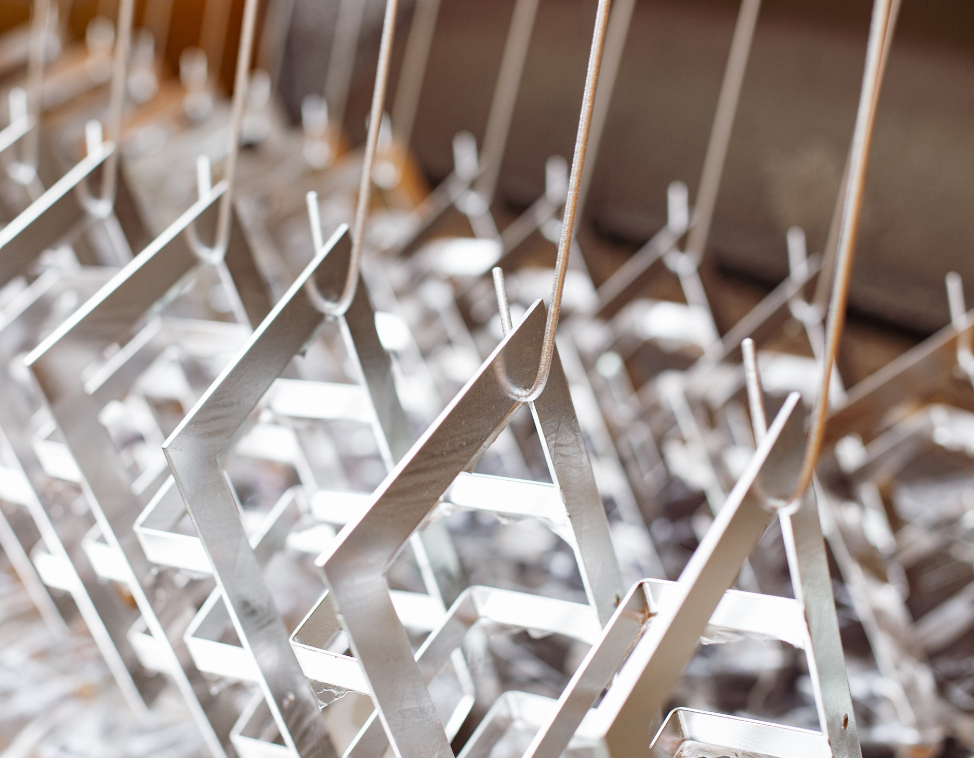
CYNKOWANIE OGNIOWE
etap końcowy.
Właściwe ‚cynkowanie ogniowe’
Po całkowitym wyschnięciu elementów przygotowanych w poprzednim etapie należy je zanurzyć w kąpieli ze stopionym cynkiem, który w ciągu kilku minut całkowicie pokrywa i przywiera do powierzchni elementów stalowych.
Proces ten bardzo skutecznie zabezpiecza wrażliwą powierzchnię stali, zapewniając jej fizyczną i chemiczną ochronę przed korozją na wiele lat.

Slide 7

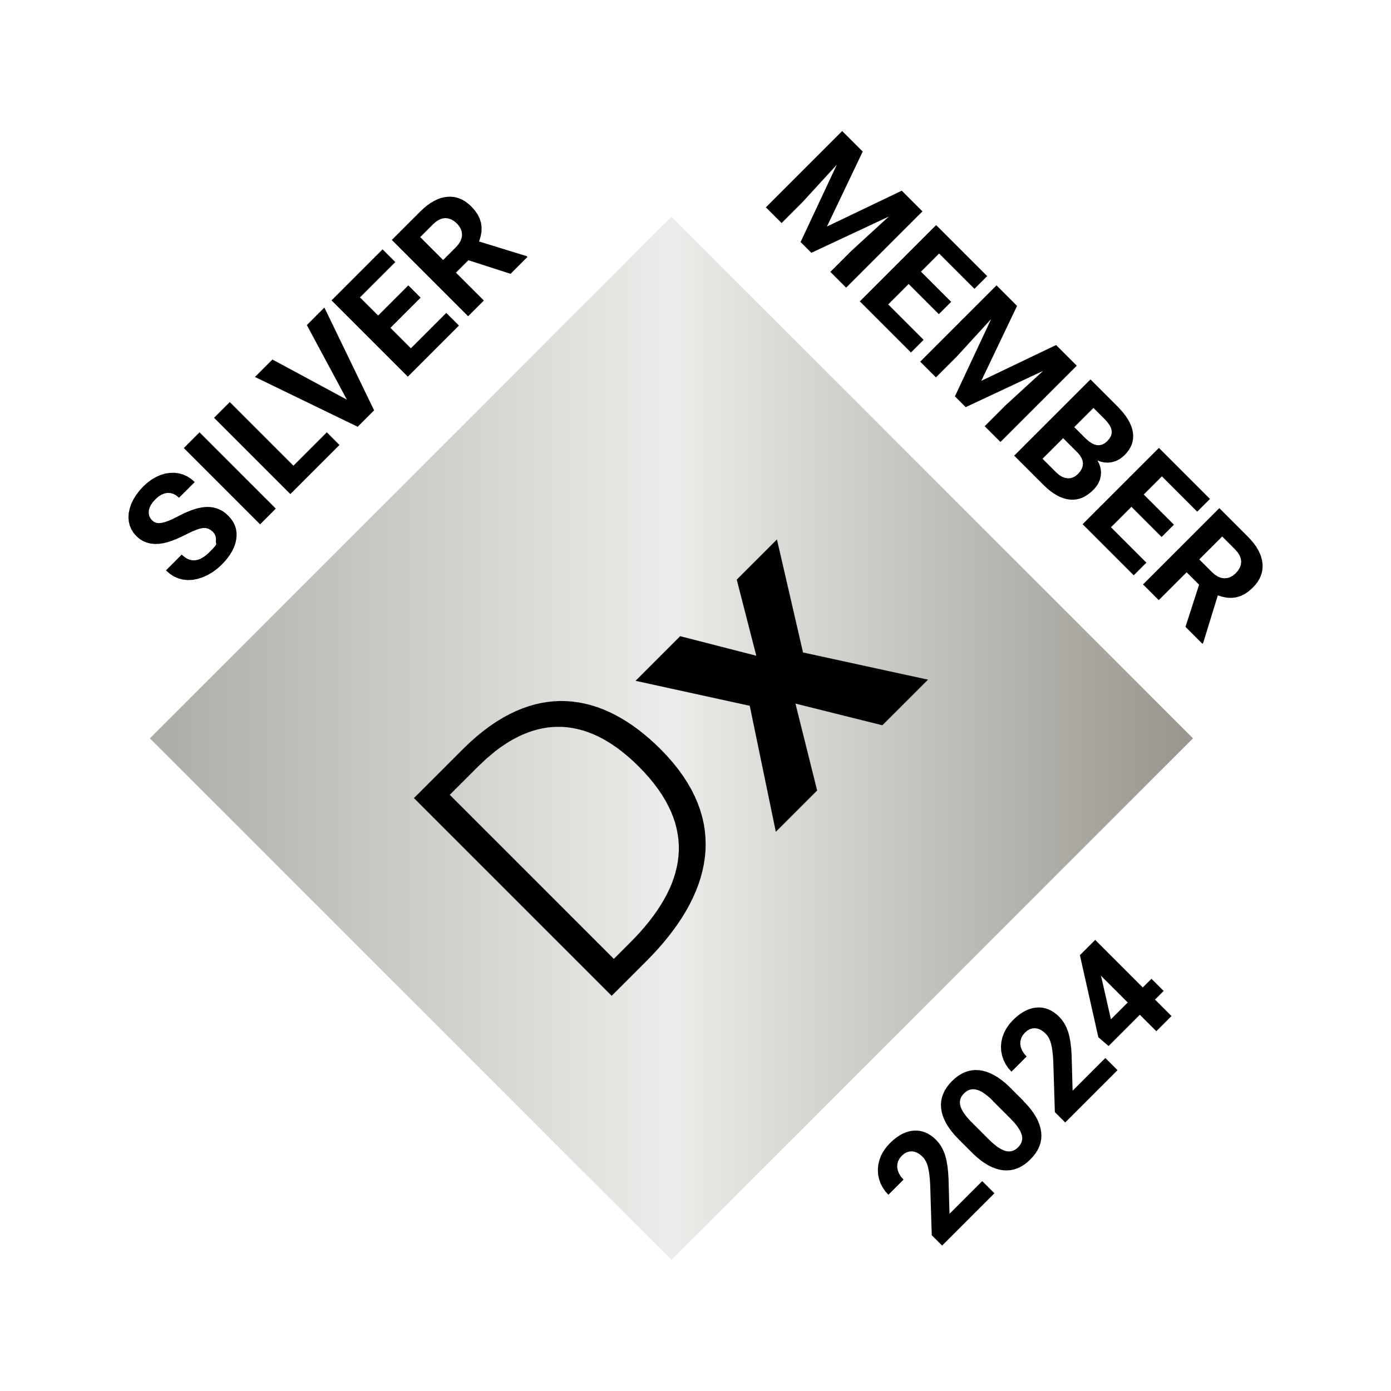
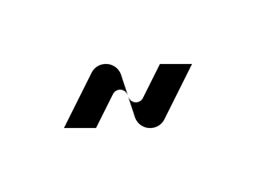
Oprogramowanie DIALux
Norlys, jako srebrny partner, jest teraz dostępny w katalogu online pakietu oprogramowania DIALux. Nasze produkty można teraz łatwo znaleźć
i zintegrować z projektami, co znacznie ułatwia proces planowania i wdrażania nowoczesnych rozwiązań oświetleniowych.
Zapraszamy do zapoznania się z naszą ofertą w katalogu i do współpracy z nami przy tworzeniu wyjątkowych projektów.

Slide 8

Kilka przykładów opraw cynkowanych ogniowo:

Slide 9
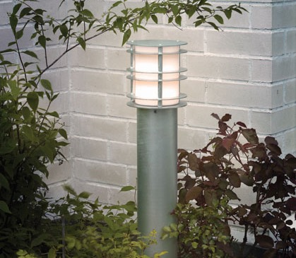
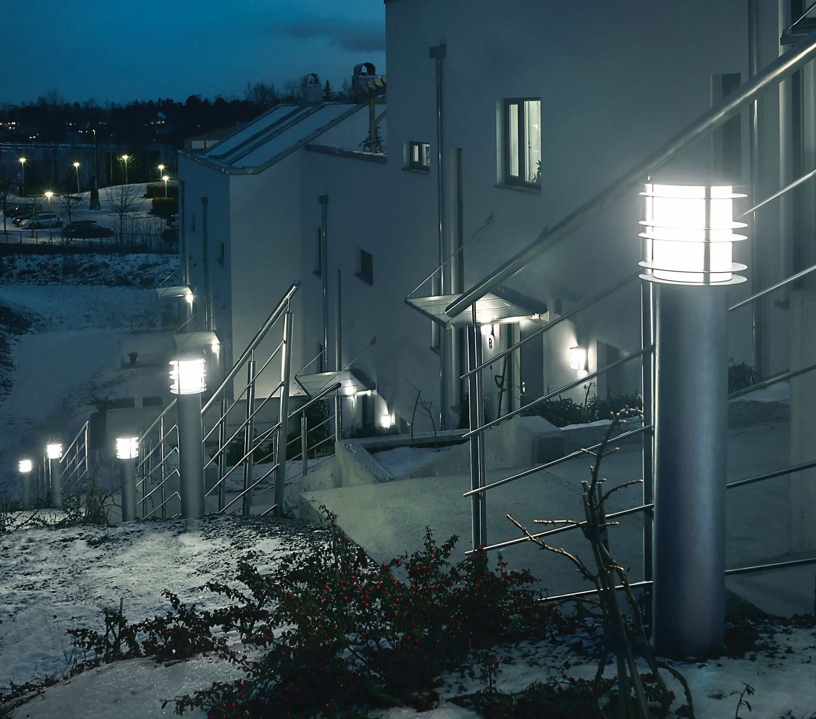
Stockholm

Slide 10
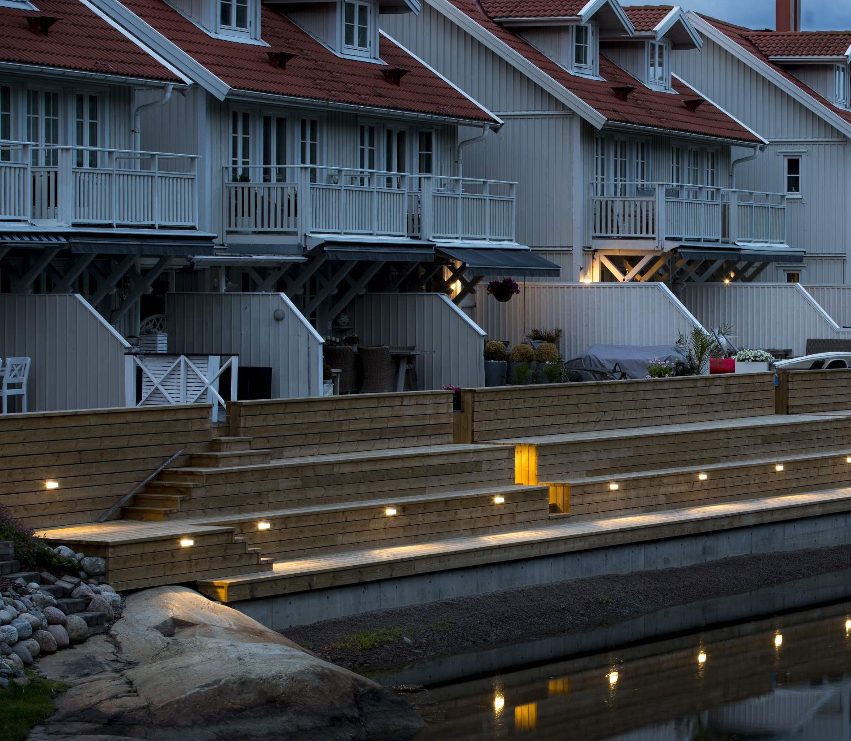
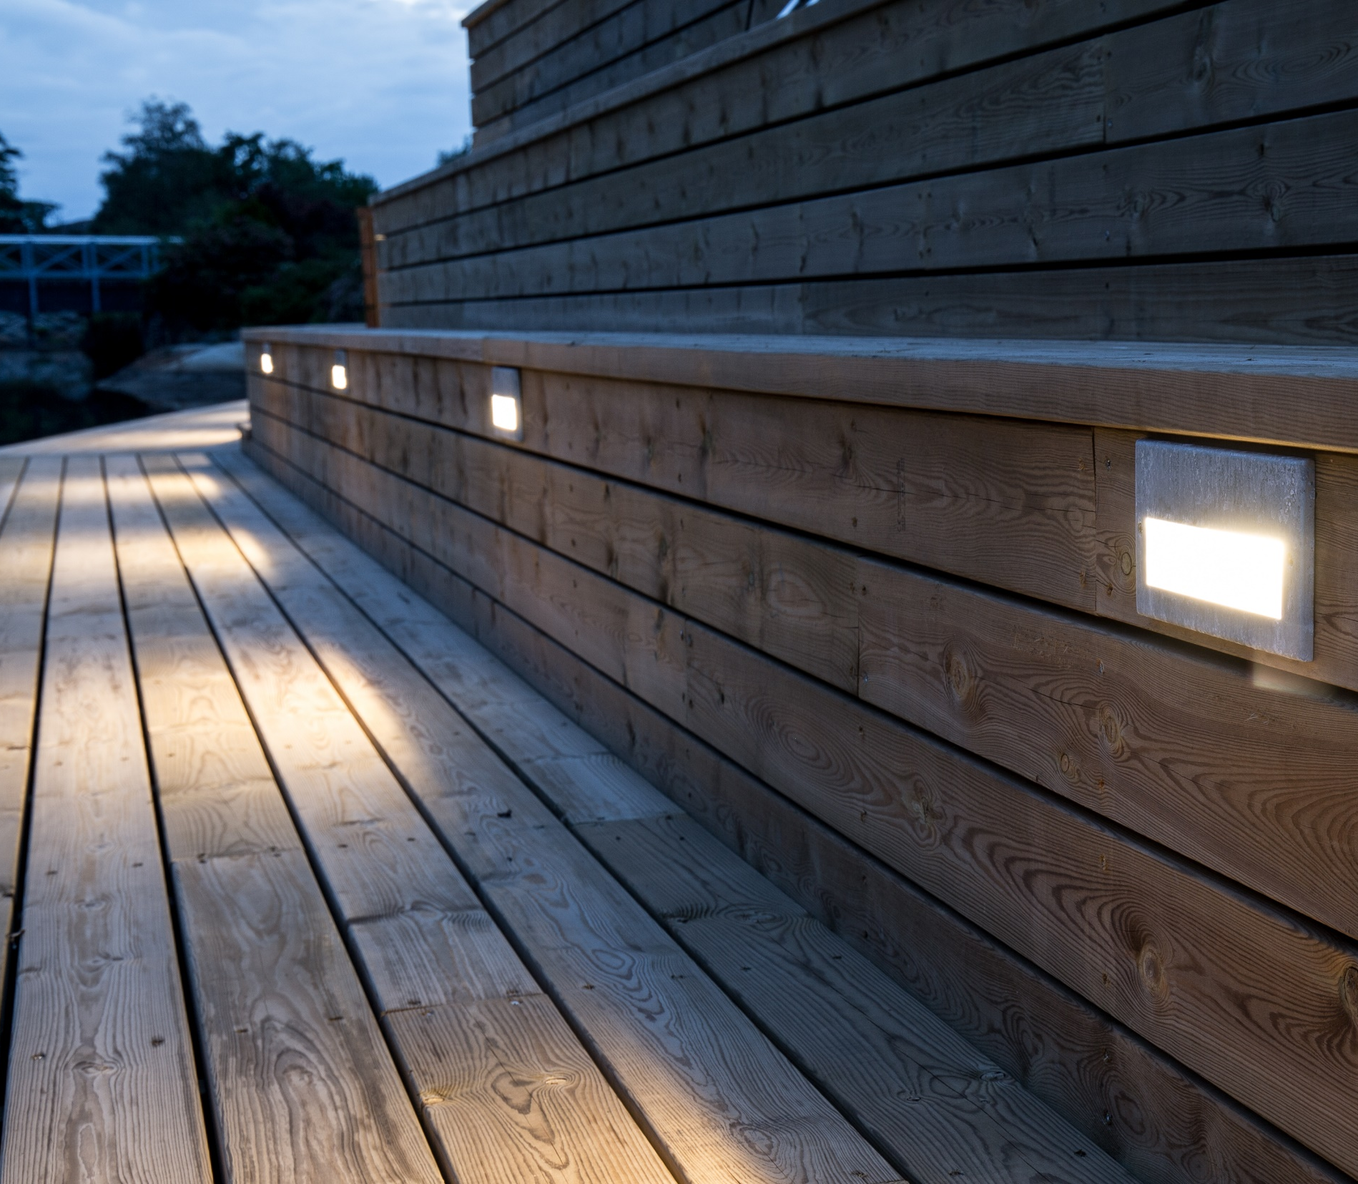
Namsos

Slide 11
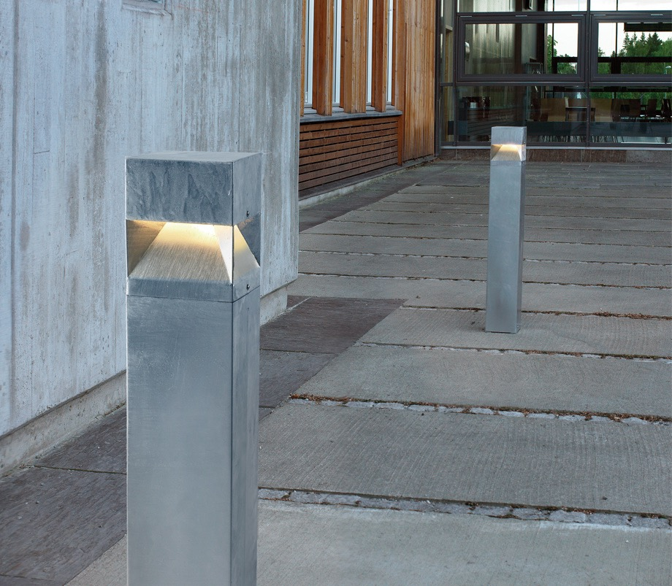
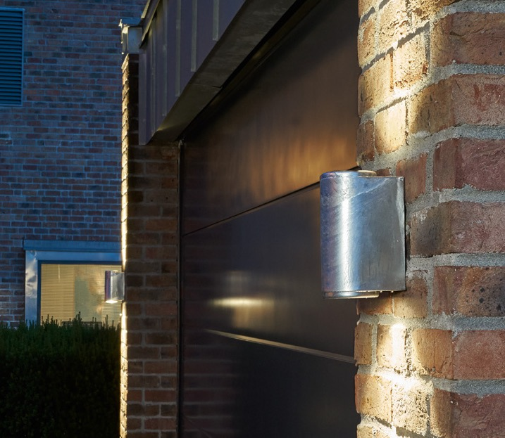
Arvika
Mandal

Slide 12
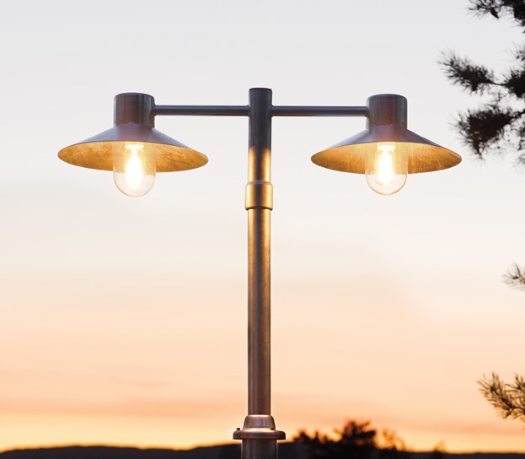
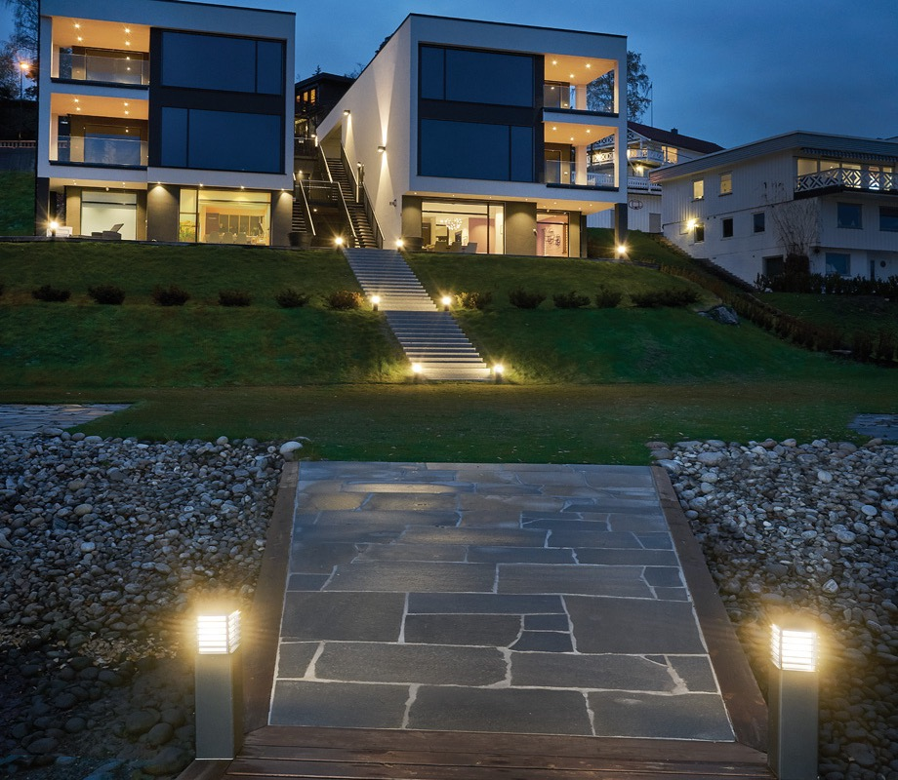
Lund
Halmstad

Slide 13
Dziękuję

Slide 14


Kontakt
Norlys AS
Hovfaret 4B, NO-0275 Oslo
P.B 1014 Hoff, NO-0218 Oslo – Norway
info@norlys.com

